Slide 1

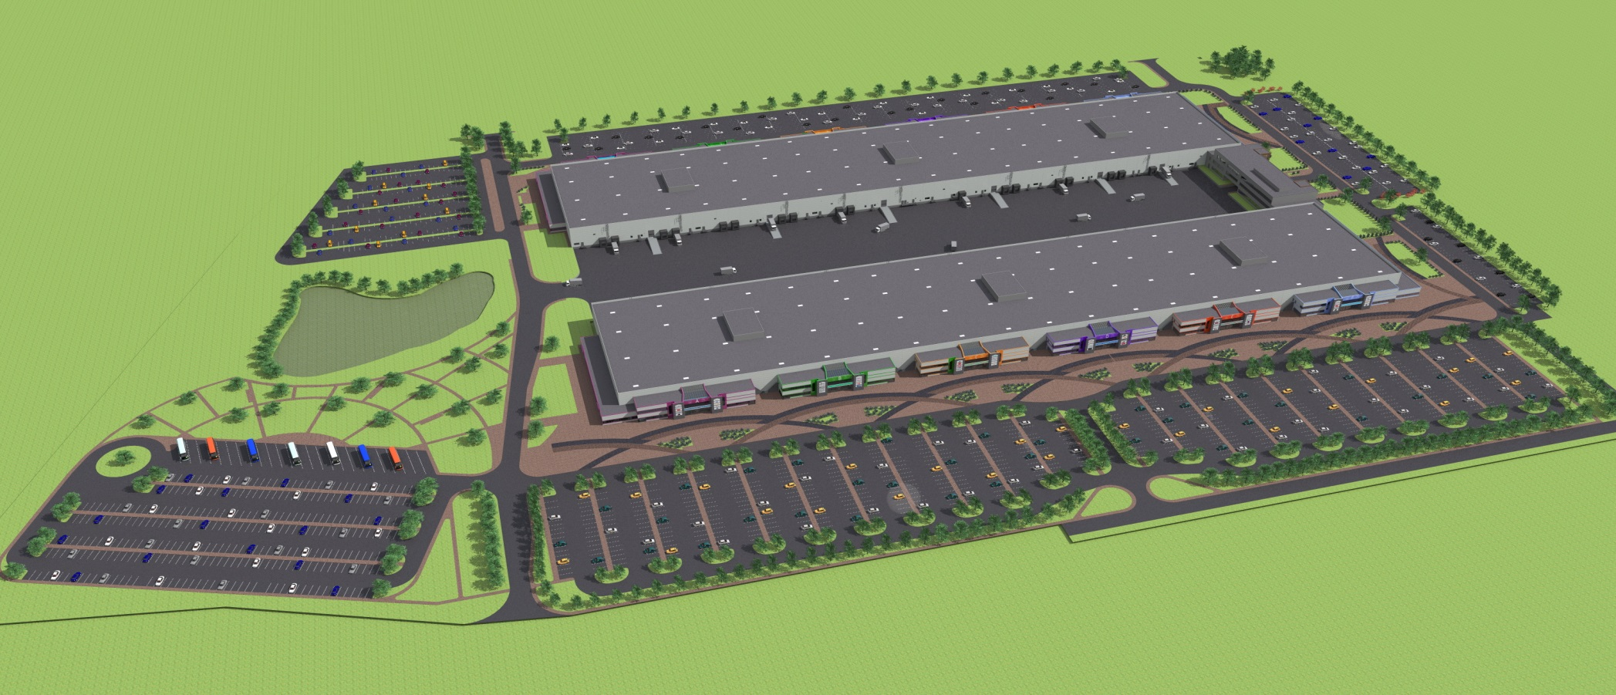
ТОРГОВО-ЛОГИСТИЧЕСКИЙ ЦЕНТР

Slide 2
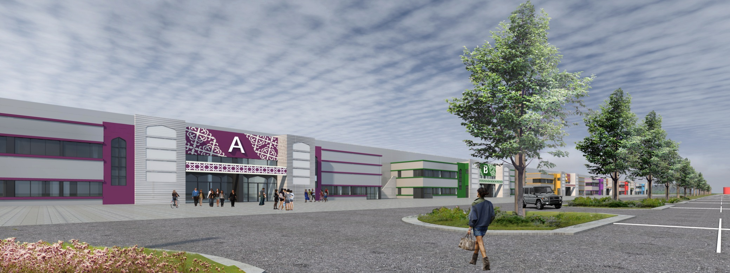
УСПЕШНОЕ МЕСТО ДЛЯ ВАШЕГО БИЗНЕСА

Slide 3
Совсем скоро ТЛЦ “ГЛОБУС ПАРК” станет крупнейшим в Беларуси деловым центром с территорией в более чем 43 гектара. Безусловно, все преимущества такого положения разделят с нами наши клиенты и партнеры. Именно поэтому мы предлагаем Вам присоединиться к нашему проекту уже сегодня и воспользоваться привлекательными возможностями современного роста и развития.

Slide 4
ОБЩАЯ ИНФОРМАЦИЯ
ТЛЦ «Глобус Парк» расположен на одной из оживленных трасс Р1(Минск-Дзержинск-Брест).
По своей уникальности не имеет аналогов в Беларуси.
Комплекс включает в себя:
Складские помещения общей площадью 22 000 кв.м;
Склад временного хранения с предоставлением услуг таможенного декларирования;
Торговый центр - GBA - 31 934 м2, GLA - 24 247 м2, GBA/GLA - 75/25
Парковка торгового центра - 1500 м/м
Имеется дополнительная возможность возведения складских помещений по технологии built-to-suit.

Slide 5
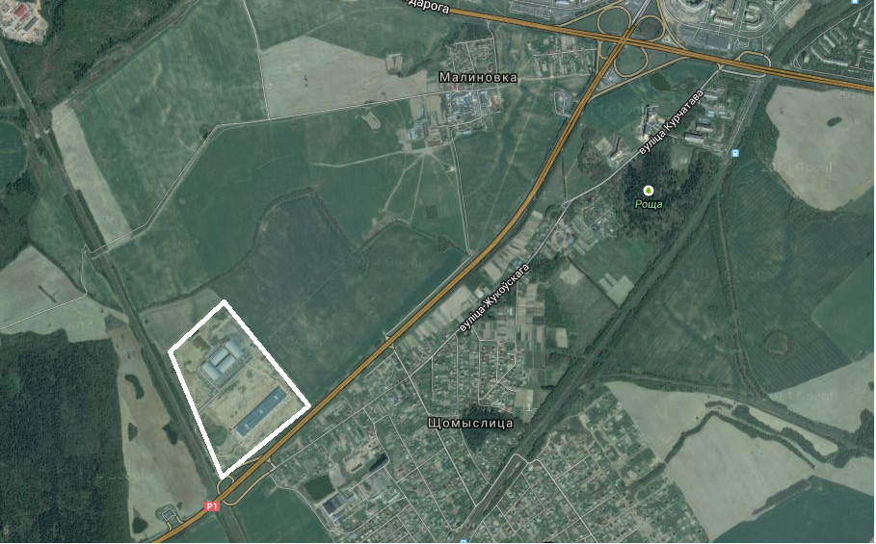
РАСПОЛОЖЕНИЕ ОТНОСИТЕЛЬНО МКАД
ТЛЦ «Глобус Парк» расположен на 3-ем км. трассы Р1 (Минск-Брест)
Широта 53°49′23″N (53.823014)
Долгота 27°26′15″E (27.437411)

Slide 6
КОНЦЕПЦИЯ ТОРГОВОГО ЦЕНТРА
Формат ТЦ - СУПЕРОКРУЖНОЙ «ТОРГОВО-РАЗВЛЕКАТЕЛЬНЫЙ ЦЕНТР»
Ценовой формат ТРЦ : бюджетный/не премиальный сегмент
Состав функций торгово-развлекательного комплекса:
Торговая;
Развлекательная;
Питание.
Концентрические зоны влияния ТРЦ:
-Первичная торговая зона – Московский район, Фрунзенский район, другие районы Минска, Щомыслицы;
-Вторичная торговая зона – г. Фаниполь, Дзержинск, Столбцы;
-Третичная (Периферийная) торговая зона - города в радиусе 150 -200 км. по Брестской, Гродненской, Слуцкой, Могилевской трассах.

Slide 7
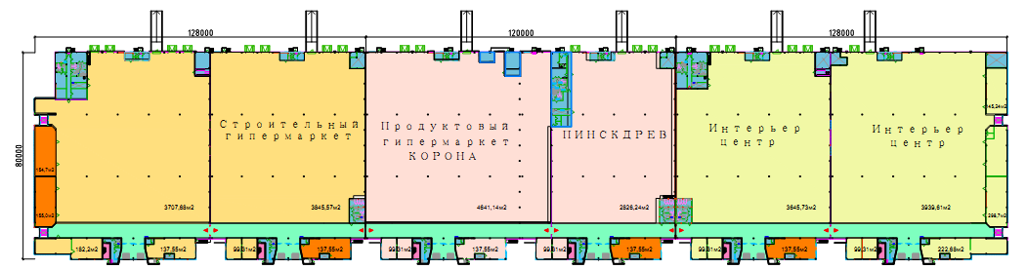
КОНЦЕПТУАЛЬНОЕ РАСПОЛОЖЕНИЯ ОБЪЕКТОВ

Slide 8
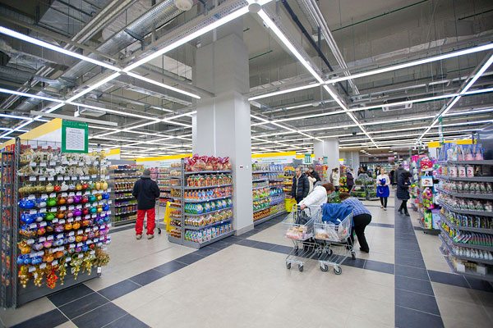
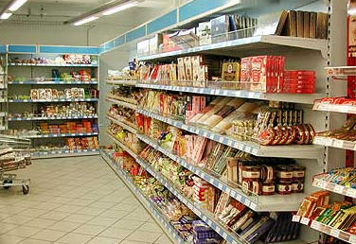
ПРОДУКТОВЫЙ ГИПЕРМАРКЕТ

Slide 9
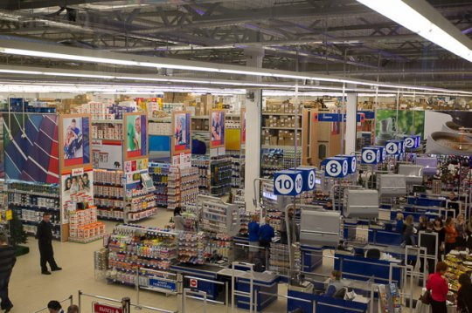
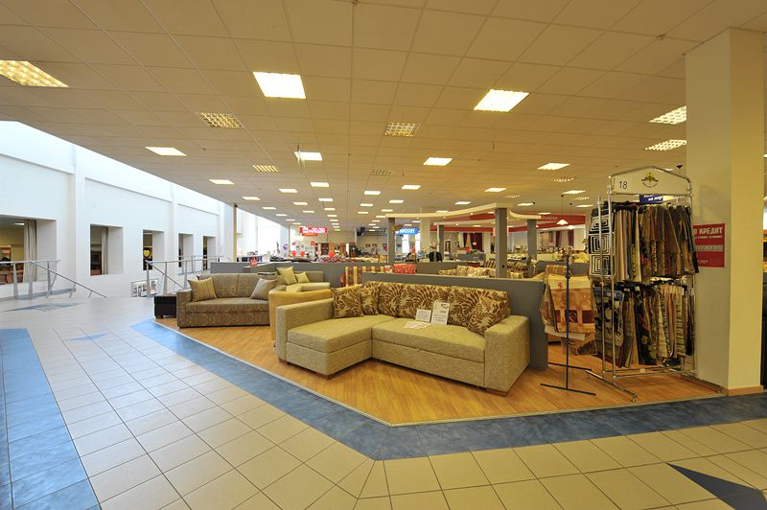
СТРОИТЕЛЬНЫЙ (DIY) ГИПЕРМАРКЕТ и
ИНТЕРЬЕР ЦЕНТР

Slide 10
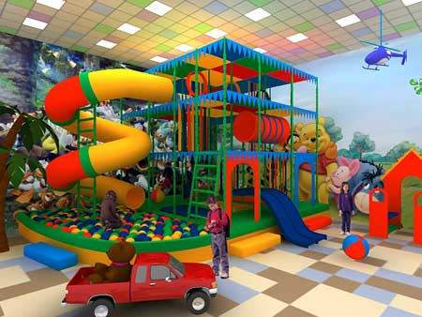
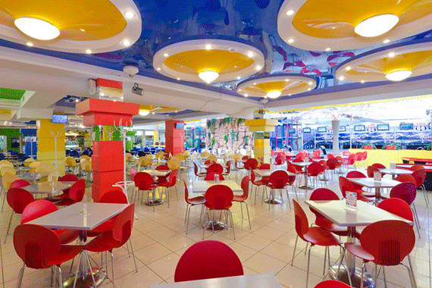
ДЕТСКИЙ РАЗВЛЕКАТЕЛЬНЫЙ ЦЕНТР и
FOOD COURT

Slide 11

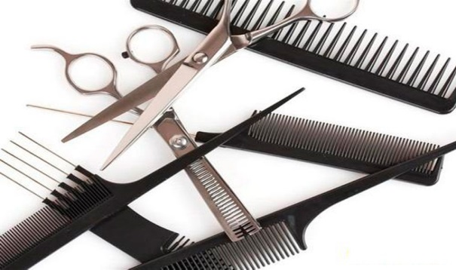

Пункты обмена валют, аптеки, парикмахерские и другие пункты бытовых услуг

Slide 12
Много других интересных идей найдут свое воплощение в нашем центре, что обеспечит постоянный поток посетителей.
Будем рады сотрудничеству и развитию Вашего успешного бизнеса в ТЛЦ «Глобус Парк».
УСПЕЙТЕ ЗАНЯТЬ УСПЕШНОЕ МЕСТО!
+375 44 575 33 53
+375 29 767 12 19

